Slide 1
第 7 章
模糊语言与模糊推理
7.1 F语言的定义
7.2 F词与F算子

Slide 2
模糊语言与模糊推理
随着科学技术的发展,人们希望机器能模拟人脑的思维，从而提高计算机的智能，所以关于F语言和F推理的研究是一个重要的课题。
F语言——自然语言
本章用数学语言来表现自然语言，将自然语言形式化，使它转化为计算机能接受的算法语言。

Slide 3
7.1 F语言的定义
普通的形式语言——
  有限字母组成的序列的集合
  不能表达自然语言。
自然语言的重要特点——具有模糊性
[定义]F语言L是用四元组表示的系统。
L=（U，T，E，N）
  U——论域
  T——术语集合（表现U中F子集名称的词或术语的集合）
  E——术语的字母和符号及它们的各种联结构成的集合。
  N——命名关系（从E到U的F关系）

Slide 4
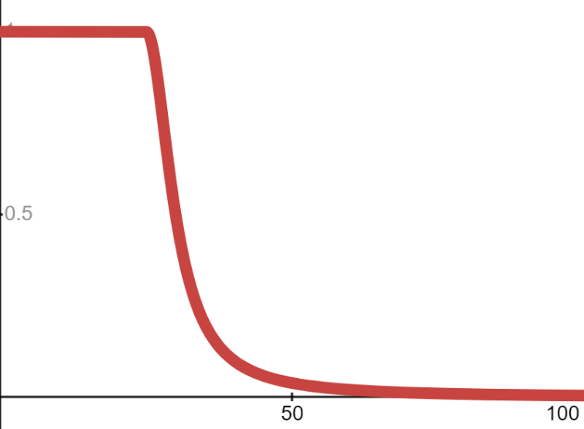
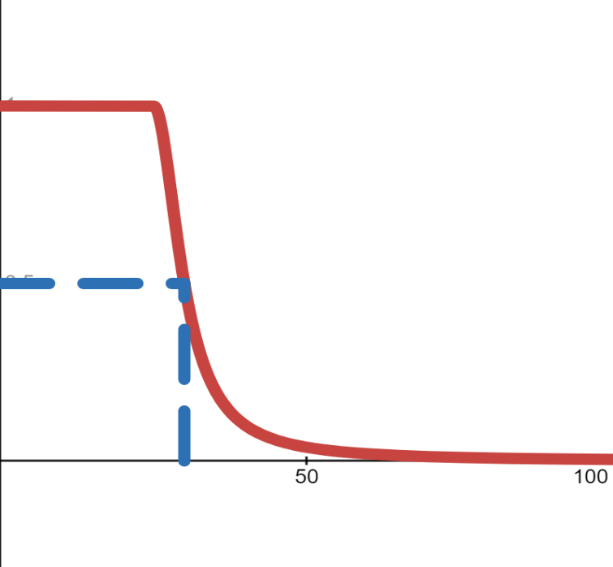
F语言四元组：L=（U，T，E，N）
T（术语集合）—表现U中F子集名称的词或术语的集合
设U=[1, 100]年龄论域，则
T={儿童，少年，年轻，青年，中年，老年，...}
并用 a 表示术语“年轻”，
则“年轻”是U上的F子集，用A表示。
当u=30时，A(u)=0.5

Slide 5
F语言四元组：L=（U，T，E，N）
E——是由表示术语的字母和符号及它们的各种联结构成的集合。
联结方式不同，就得到E中不同的元素，它们属于T的程度也不同。
术语集合T是E上的F集。
T：E→[0, 1]

Slide 6
F语言四元组：L=（U，T，E，N）
设E是A={a, b, +}上有限序列的全体，则T中一些序列的隶属函数为：
  T(a+b)=1 T(a+b+b)=0.6 T(+a)=0.2
  T(+a+b)=0.3 T(++a)=0 T(a++b)=0.8
T(x)是x的形式合理性或文法正确性的度量。
设a—“我”，b—“饭”，+—“吃”，则
  T(a+b)=T(我吃饭)=1
  T(a++b)= T(我吃吃饭)= 0.8
  T(+a)= T(吃我)= 0.2
  T(ba+)= T(饭我吃)= 0.8
  T(++a)= T(吃吃我)= 0
  T(bb)= T(饭饭)= 0.4

Slide 7

F语言四元组：L=（U，T，E，N）
N——命名关系（从E到U的F关系）
N： Supp(T) ×U→ [0, 1]
  它是二元函数，即对于x∈Supp(T)，y∈U，
  关系程度N (x, y)∈[0, 1]
例：“年轻”(a)与“年龄”(u)的关系表示为
N(a,u)=A(u) (A相应于“年轻”的集合)
  N(a,u)表示T中术语a与U中对象u之间的关系程度
  当u=30时，N(a,30)=A(30)=0.5
  当u=35时，N(a,35)=A(35)=0.2

Slide 8
7.2 F词与 F算子
[定义]术语集合T中单词a的词义就是U中F子集A，且对于固定的a，有
A(u) =N(a,u) u∈U
  N(a,u)表示对象u与a的关系程度。
  单词是表达概念的最小单位。
[例1]
设U是物体的集合，T表示颜色单词的集合，
T={白，灰，黄，红，黑，绿，蓝，…}，
这些单词的词义就是U的F子集。如
  [红](u)——表示U中各“物体”属于“红”色的程度。

Slide 9
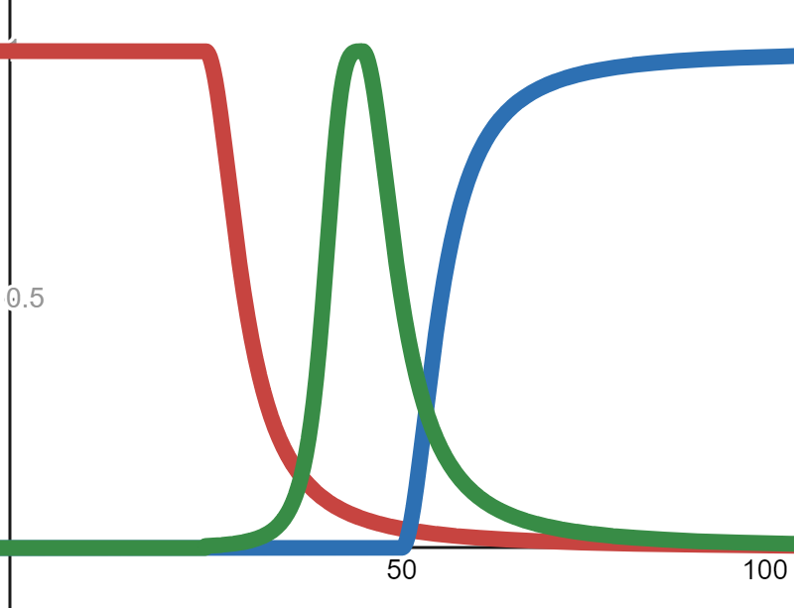
F 词义举例
中年
[例2]设年龄论域U=[1,100]，
单词集合T=
{年轻，中年，老年}
则T中单词的词义给出如下：
年轻
老年

Slide 10
F 词组定义及举例
词组——
  由单词通过“或”(∨)、“且”(∧)和“非”(￣)运算符联结起来构成词组。
[例3]
[欧亚]=[欧或亚]=[欧] ∨ [亚]
[白马]=[马且白]=[马] ∧ [白]
[非金属]=
若A(u) = N(a, u) ≡0，则称a为无词义。

Slide 11
F 词组举例
[例4]设U为年龄论域，
T={不年轻，非中年，中老年，不年轻也不老}
则各词的词义为
  [不年轻](u)=1−[年轻](u)
  [非中年](u)=1−[中年](u)
  [中老年](u)=[中年](u) ∨[老年](u)
  [不年轻也不老](u)
  =[不年轻](u) ∧ [不老年](u)
  =(1−[年轻](u)) ∧(1−[老年](u))

Slide 12
F 算子
语气算子
  在自然语言中，用“很”、“有点”、“极”…作为前缀放在一个单词前以调整该词词义的肯定程度，使之变为一个新的词，这些前缀称为语气算子。
如: [很老]=[老]² [极老]=[老]⁴
  [相当老]=[老]^{1.25} [比较老]=[老]^{0.75}
  [有点老]=[老]^{0.5} [稍微有点老]=[老]^{0.25}
若用A表示相应单词的F集，则有
  很A=A² 极A=A⁴ 相当A=A^{1.25}
  比较A=A^{0.75} 有点A=A^{0.5} 稍微有点A=A^{0.25}

Slide 13
语气算子
语气算子是一个变换：
H_{λ}：F(U) →F(U) （ λ为正实数）
即：H_{λ}A=A_{λ}
或 (H_{λ} A)(u)=A^{λ}(u)=[A(u)]^{λ}
  当λ>1时， H_{λ}A叫“集中化算子”
  当λ<1时， H_{λ} A叫“散漫化算子”
[很老]=[老]²
[极老]=[老]⁴
[相当老]=[老]^{1.25}
[比较老]=[老]^{0.75}
[有点老]=[老]^{0.5}
[稍微有点老]=[老]^{0.25}
F(u)
1
原形
散漫化
0 u
集中化

Slide 14
语气算子举例
设年龄论域U=[0,200]
[极A]=[A]⁴
[很A]=[A]²
[相当A]=[A]^{1.25}
[比较A]=[A]^{0.75}
[有点A]=[A]^{0.5}
[稍微有点A]=[A]^{0.25}

Slide 15
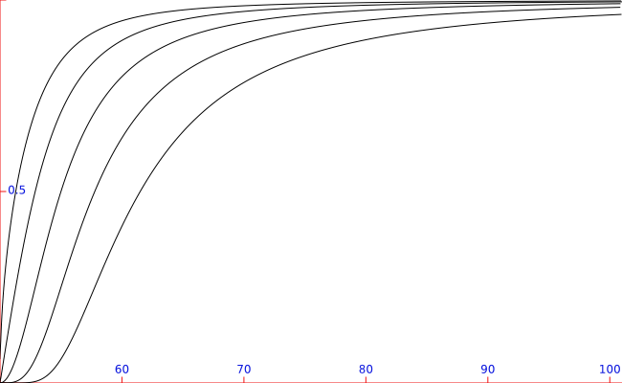
语气算子举例
有点老
稍微有点老
老
[极老]=[老]⁴
[很老]=[老]²
[有点老]=[老]^{0.5}
[稍微有点老]=[老]^{0.25}
很老
极老

Slide 16
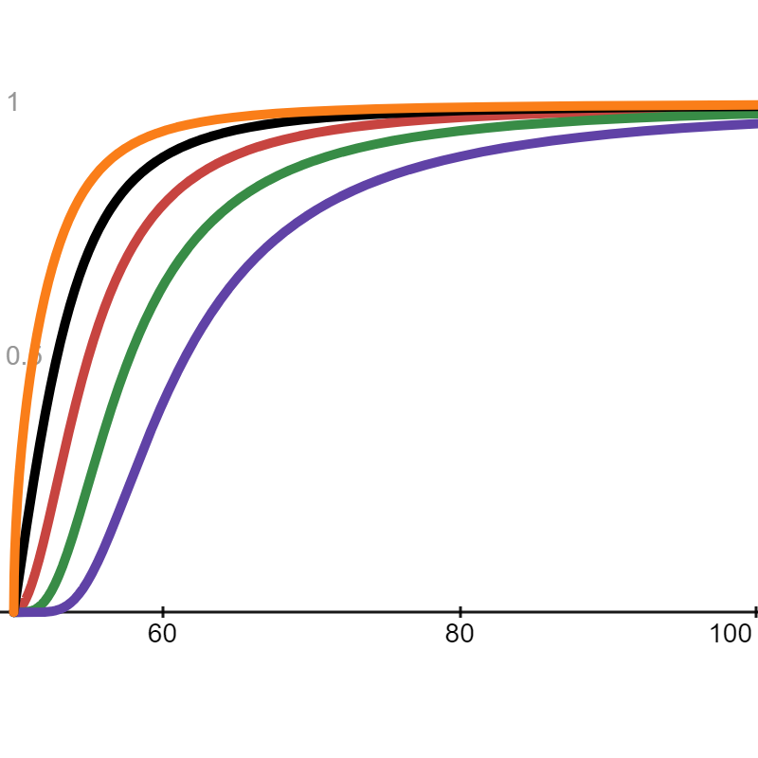
语气算子举例
有点老
稍微有点老
老
[极老]=[老]⁴
[很老]=[老]²
[有点老]=[老]^{0.5}
[稍微有点老]=[老]^{0.25}
很老
极老

Slide 17
F 化算子
“大概”、“好象”、“近似于”等词也是一个算子，若把它们放在一个词的前面，可将原来确切的词义F化——F化算子
F化算子的作用相当于F变换：
f ：F(U) →F(U)
F(A)(u)=(E ◦ A)(u)=∨(E(u, v)∧ A(v))
^{v∈U}
这里，E∈U×U 是 U 上的一个相似关系，
当U=(-∞,+∞ )时，常取

Slide 18
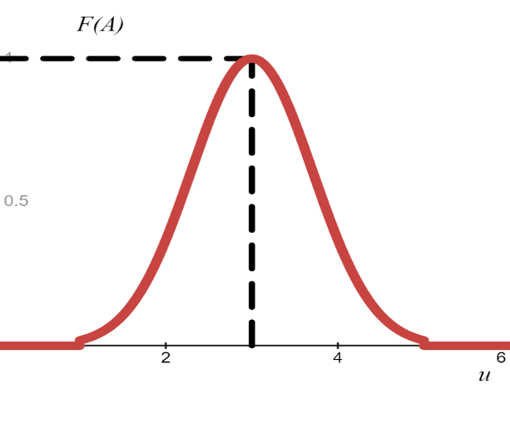
F 化算子
例，设
F化算子具有将非F集合转变为F集合的作用
A(u)
A是“大约3”
A是3
1
0 3 u

Slide 19
判定化算子
“偏向”、“倾向于”、“多半是”等词也是一种算子，可对模糊的词给出粗糙的判断——判定化算子
记 P_{a}(0<a<½), (P_{a} A)(u) = d_{a} [A(u)]
其中,d_{a}是定义在[0,1]上的实函数
当 A(u) ≤a 和 A(u) > 1-a 时，判定是肯定的；
当a < A(u) ≤ 1-a时，A(u) = ½, 即更加模糊。
d_{a}(x)
1
½
0 a ½ 1-a 1 x

Slide 20
判定化算子
特别地，当d_{a}(x)的a = ½时，P_{½}称为“倾向”：
一般判断P_{½}只能是倾向性的，不能那样肯定
  如：[倾向年轻](u)= P_{½}[年轻](u)=d _{½}([年轻](u))
  注意：[年轻](30)=½，所以
d_{a}(x)
1
0 ½ 1 x

Slide 21
F 算子小结
语气算子
  若用A表示相应单词的F集，则有
    很A=A² 极A=A⁴ 相当A=A^{1.25}
    比较A=A^{0.75} 有点A=A^{0.5} 稍微有点A=A^{0.25}
F化算子
  好象, 大约
判定化算子
  倾向

Slide 22
语言值
自然语言中表示数量的词
  如：大、少、重、短….
以及由它们按上述方法扩大的词汇
  如：很大、不少、偏重，有点短，……
都叫语言值，它们是口语化的数量。 它更能体现人类思维判断的特点。
语言真值集合L*为
  {真，有点真，偏向真，很真，极真，完全真，假，有点假，偏向假，很假，极假，完全假，未知，…}
  L*中的元素称为语言真值，它们都是自然语言的一些判断词，它在F控制理论中具有十分重要的应用价值

Slide 23
几种具有代表性的语言真值定义
语言真值 | 符号表达 | 隶属函数表达
真 | H (真) | μ_{真}(e)=e ∀e∈[0, 1]
有点真 | H_{1/5} (真) | μ_{有点真}(e)=[μ_{真}(e)]^{1/5}= e^{1/5} ∀e∈ [0, 1]
偏向真 | H_{1/2} (真) | μ_{偏向真}(e)=[μ_{真}(e)]^{1/2}= e^{1/2} ∀e∈ [0, 1]
很真 | H₂ (真) | μ_{很真}(e)=[μ_{真}(e)]²= e² ∀e∈ [0, 1]
极真 | H₄ (真) | μ_{极真}(e)=[μ_{真}(e)]⁴= e⁴ ∀e∈ [0, 1]
完全真

Slide 24
几种具有代表性的语言真值定义
语言真值 | 符号表达 | 隶属函数表达
假 | H (假) | μ_{假}(e)=1-e ∀e∈[0, 1]
有点假 | H_{1/5} (假) | μ_{有点假}(e)=[μ_{假}(e)]^{1/5}= (1-e)^{1/5} ∀e∈ [0, 1]
偏向假 | H_{1/2} (假) | μ_{偏向假}(e)=[μ_{假}(e)]^{1/2}=(1-e)^{1/2} ∀e∈ [0, 1]
很假 | H₂ (假) | μ_{很假}(e)=[μ_{假}(e)]²=(1-e)² ∀e∈[0, 1]
极假 | H₄ (假) | μ_{极假}(e)=[μ_{假}(e)]⁴= (1-e)⁴ ∀e∈[0, 1]
完全假
未知

Slide 25
几种具有代表性的语言真值隶属曲线
μ(e)
未知
1
有点假
有点真
偏向真
假
偏向假
真
很假
很真
完全假
极假
完全真
极真
½
0 ½ 1 e

Slide 26
语言值的运算
设U={1,2,…,10}
语言值的运算方法
  F逻辑运算
[不大](u)=1-[大](u)
[不小](u)=1-[小](u)
[不大也不小](u)=[不大] ∧ [不小]
Notes:
抄[大]=，[小]=

Slide 27
语言值的运算
F算子运算
由(H_{λ}A)(u)=A^{λ}(u) 可得
[很大]=H₂[大]
[有点小]=H_{½}[小]

Slide 28
语言值的运算
d_{a}(x)
F算子运算
由
从
得出
1
0 ½ 1 x

Slide 29
语言值的运算
语言值的四则运算
设A, B是两个语言值，按扩张原理，有如下四则运算公式：
或表示为
其中，“＊”表示算子 “+，-，×，÷”

Slide 30
语言值四则运算举例[P167]
设
求A+B，A-B，A×B，A÷B

Slide 31
7.3 普通文法
从语法结构上看，一个句子是由一些词排成（可重复排列）的有穷序列。
设词的集合为T，而T中词的排列全体记为T*
  如设T={a,b},则
  T*={ε,a, b, aa, bb, ab, ba, aaa, bbb, aab,…}
  ε是空序列，T*是无穷序列
  注意：并不是词的任意排列都能构成一句话：
    如：“我吃饭”是句子，“饭我吃”不是句子
可见，句子⊆T*，组成句子的法则——文法

Slide 32
普通文法的定义
[定义]一个普通文法是指四元组
G=（V_{T}，V_{N}，S，P）
  V_{T} ——终极符号的集合
  V_{N} ——过渡符号的集合
  S ——起始符号
  P ——规则集合
  约束条件： V_{T}∩V_{N}= Ø
  P ⊆ {(α→β)|α∈S∪V_{N}, β∈V_{T}∪V_{N}}

Slide 33
普通文法的举例
[P169例1]机器描述等腰三角形的文法：
G=（V_{T}，V_{N}，S，P）
  V_{T}={a, b, c} ， 即三边的集合
  V_{N}={A, B}
  P={S→aAc, A→aAc, A→bB, B→bB, B→b}
  p1 p2 p3 p4 p5
  若a, b, c分别表示三角形各边的单位长，且a=c,
  则文法生成的句子描述了一个等腰三角形
此文法得到字符串形式：
{a^{n}b^{m}c^{n}} n≥1, m≥2

Slide 34
作业
习题五
11,12,15，17
习题七
2, 4, 5, 6, 7

